Slide 1
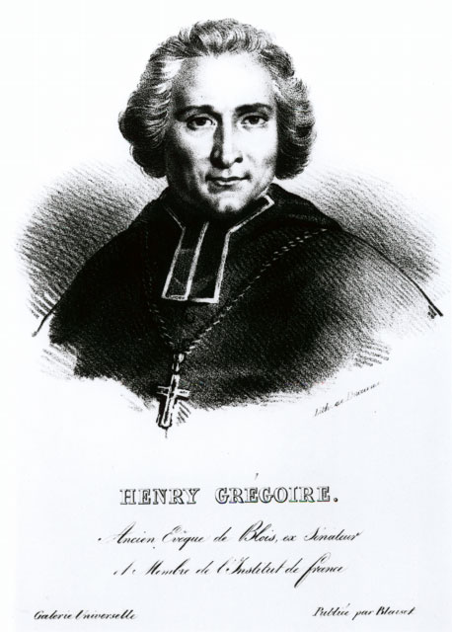
La genèse du Conservatoire
National des
Arts et Métiers

Slide 2
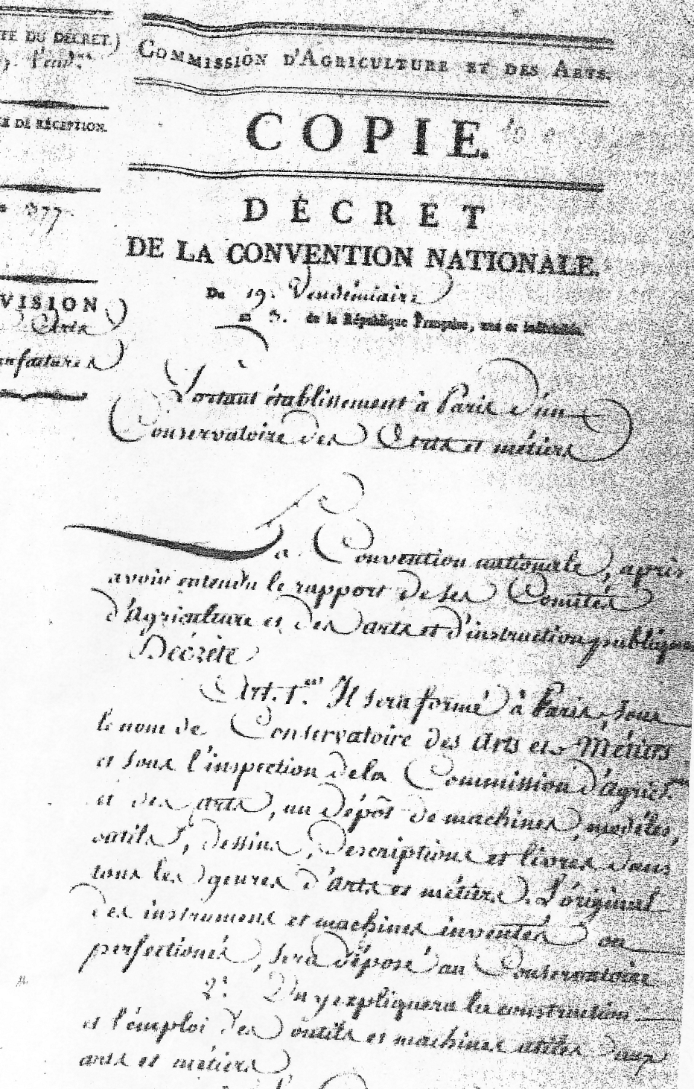
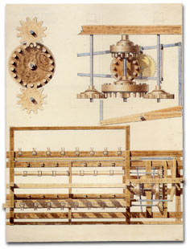
1794
19 Vendémiaire, an III de la République
(10 octobre 1794)
La Convention, sur proposition de l’abbé Grégoire, décrète la création du Conservatoire des Arts et Métiers

Slide 3
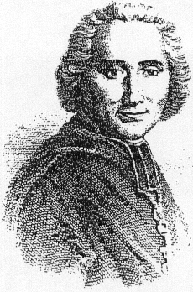
Mais qui était l’abbé Grégoire ?
Fils de paysans lorrains,
Élu Député aux États Généraux,
puis à la Convention,
Évêque puis Sénateur,
Mis à l’index, meurt en 1831,
Repose à ce jour au Panthéon,

Slide 4
A son actif
Lutte pour :
  Défense des juifs, des protestants,
  Liberté de culte,
  Abolition de l’esclavage,
  Abolition de la peine de mort,
  Généralisation de la langue française, par la suppression des patois,
Création du Conservatoire des Arts et Métiers

Slide 5
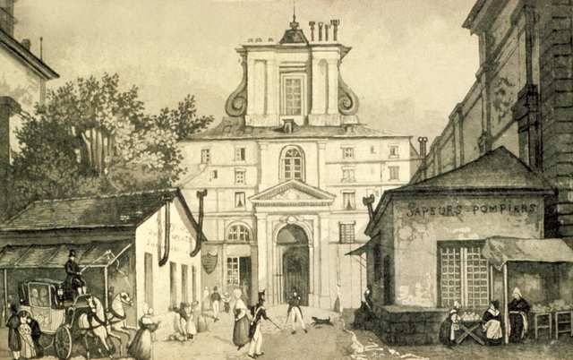

1799
Installation du
Conservatoire des Arts et Métiers
au Prieuré St Martin des Champs

Slide 6
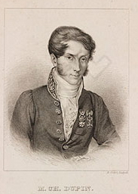
1819 Ordonnance Royale
Art.1. « Parce qu’il y a manqué jusqu’ici une haute école d’application des connaissances scientifiques au commerce et à l’industrie… » pour « accroître la prospérité nationale… Il sera établi au Conservatoire des arts et métiers un enseignement public et gratuit pour l’application des sciences aux arts industriels. »
Les premières chaires sont mises en place

Slide 7
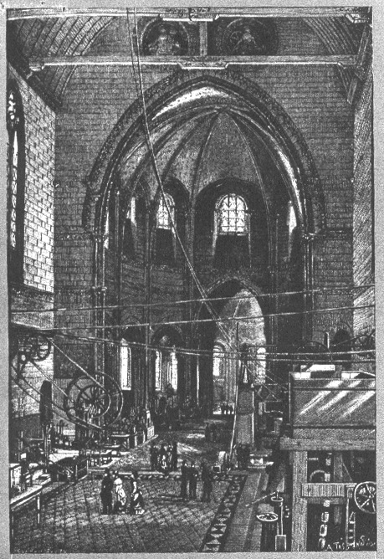
1820
Premiers cours
  Mécanique appliquée aux Arts C. Dupin
  Économie industrielle
  JB Say
  Chimie appliquée
  N. Clément-Desormes
Le laboratoire expérimental de mécanique

Slide 8
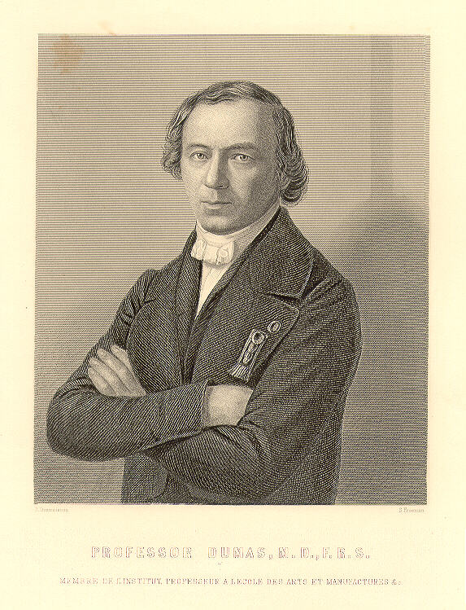
1852-1870
Le second Empire sera favorable au développement du Conservatoire :
  le réfectoire est aménagé en bibliothèque,
  L’église est consacrée à la mécanique
  Le musée est entièrement réorganisé

Slide 9
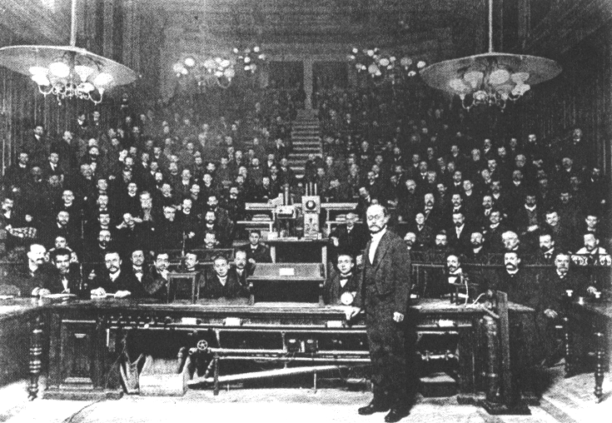
1902 Premiers diplômes
Le pas est franchi : les examens sont institués pour chaque cours et des certificats annuels (aujourd’hui Unités de Valeur) seront délivrés aux candidats qui les auront réussis
Jules Violle, professeur de physique appliquée,
dans l’amphi C

Slide 10
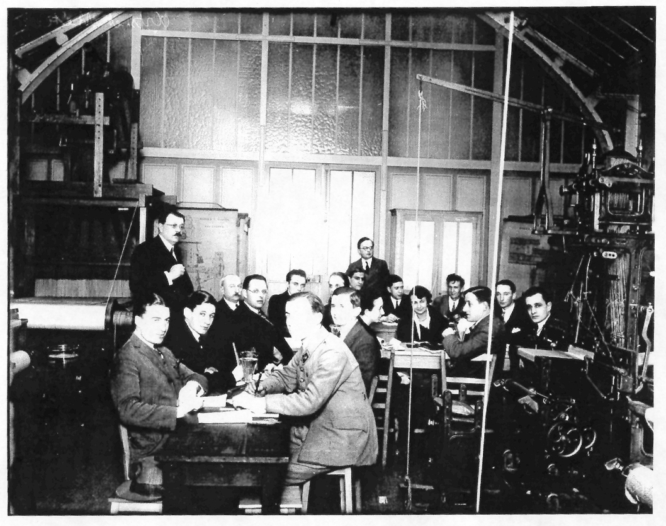
1922 Premiers diplômes d’ingénieurs
Le diplôme d’ingénieur du Conservatoire est crée par décision ministérielle.
Élèves de travaux pratiques

Slide 11
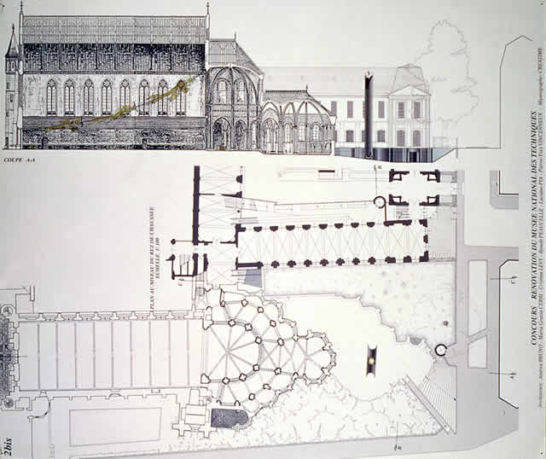
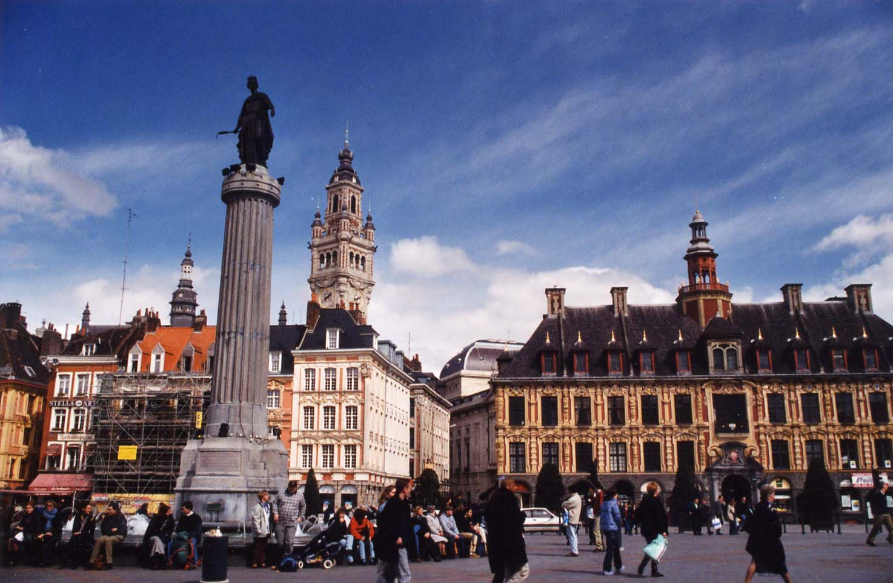
1952 Création du réseau Cnam
La promotion supérieure du travail se décentralise
  Le premier centre associé est crée à Lille

Slide 12
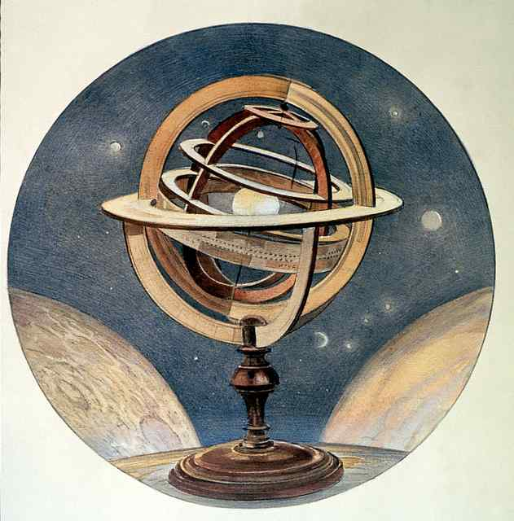
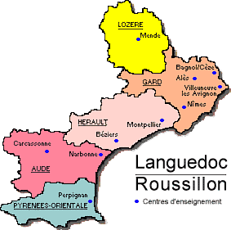
1964
Création du Centre Régional associé du Languedoc Roussillon

Slide 13
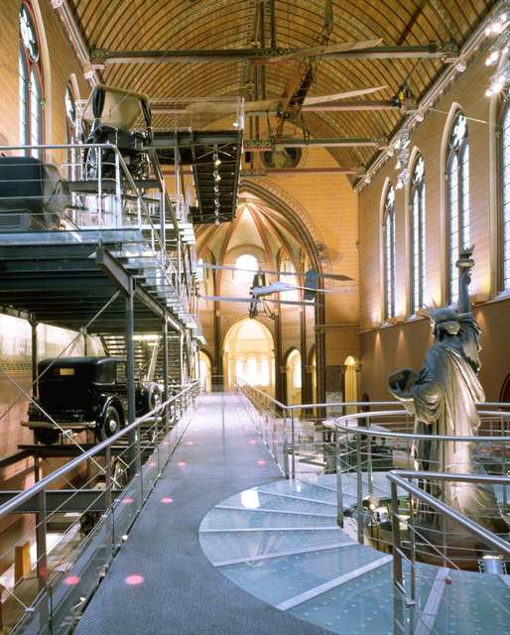
A ce jour
22 Centres Régionaux
+ DOM-TOM
80 000 auditeurs
800 formations dans 350 métiers
8000 diplômes délivrés chaque année
500 diplômes d’ingénieur par an
Un musée rénové
Un centre de recherche performant
« Le savoir que l’on ne complète pas chaque jour… diminue tous les jours »
Abbé Grégoire

